Slide 1
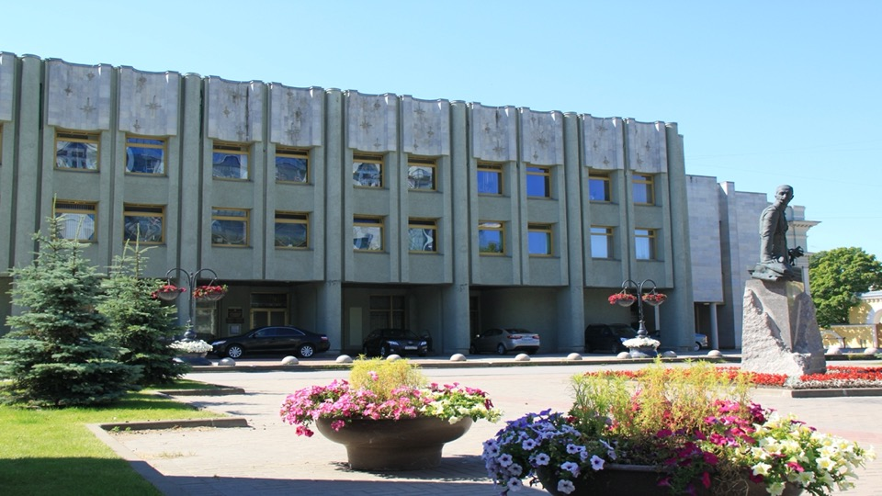
Центральный государственный архив
историко-политических документов
Санкт-Петербурга (ЦГАИПД СПб)
Исследование советской Арктики:
из фондов ЦГАИПД СПб

Slide 2
Из доклада руководителя сектора ПОЛЭКС Саруханяна Э.И. 1976 г. ЦГАИПД СПб. Ф. 1587.

Slide 3
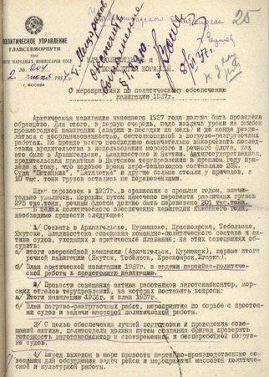
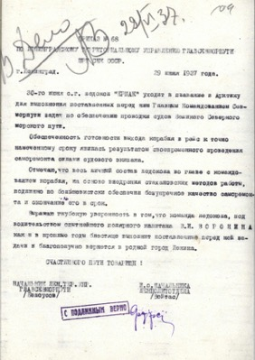
Приказ по ЛТУ Главсевморпути о направлении
л/к «Ермак» в Арктику для обеспечения проводки
судов по СМП. Заверенная копия. 1937 г.
ЦГАИПД СПб Ф.2017.
Письмо начальника политуправления Главсевморпути С.Бергавинова о мероприятиях по политическому обеспечению навигации 1937 г. ЦГАИПД СПб. Ф.2017

Slide 4
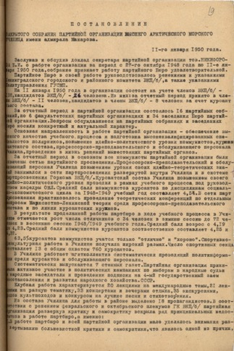
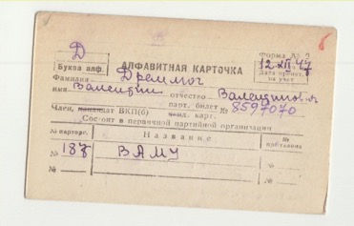
Постановление закрытого собрания парторганизации
Высшего Арктического морского училища
им. адмирала С.О. Макарова
ЦГАИПД СПб. Ф.3169.
Алфавитная карточка члена ВКП(б) В.В. Дремлюга 1947 г. ЦГАИПД СПб

Slide 5
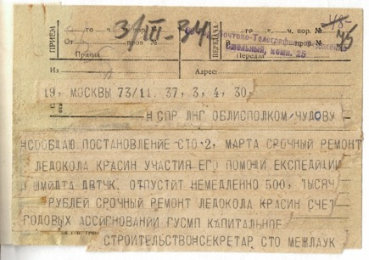
Телеграмма в ЛОК ВКП(б) о срочном ремонте ледокола «Красин» для спасения экспедиции О.Ю. Шмидта на п/х «Челюскин». 1934 г. ЦГАИПД СПб . Ф. 24.
План похода л/к «Красин» на Дальний Восток
В Берингов пролив через Панамский канал. 1934 г.
ЦГАИПД СПб

Slide 6
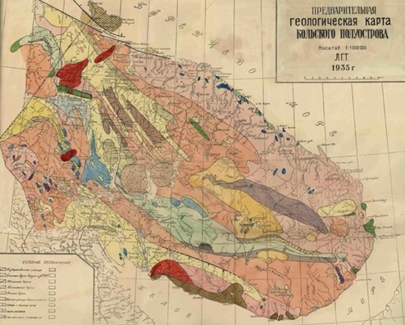
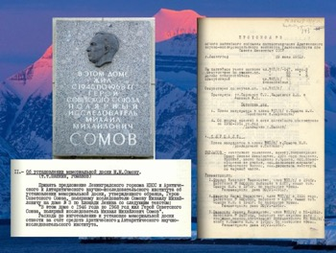
Из протокола заседания бюро ЛОК КПСС об установлении мемориальной доски М.М. Сомову. 1979 г. ЦГАИПД СПб. Ф.24.
Предварительная геологическая карта Кольского полуострова. ЛГТ.
1935 г. ЦГАИПД СПб Ф.24.

Slide 7
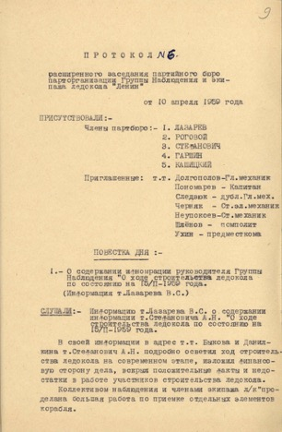
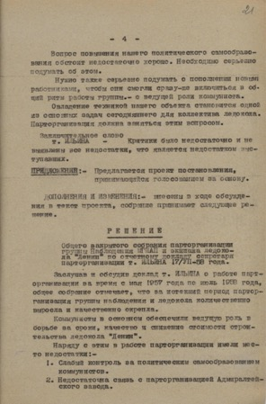
Из протокола заседания партбюро Группы наблюдения и экипажа л/к «Ленин» о ходе строительства ледокола.
1959 г. ЦГАИПД СПб. Ф.7650.
Из протокола партсобрания группы наблюдения и экипажа л/к «Ленин» решение о ходе строительства. 1958 г.
ЦГАИПД СПб. Ф.7650.

Slide 8
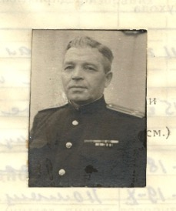
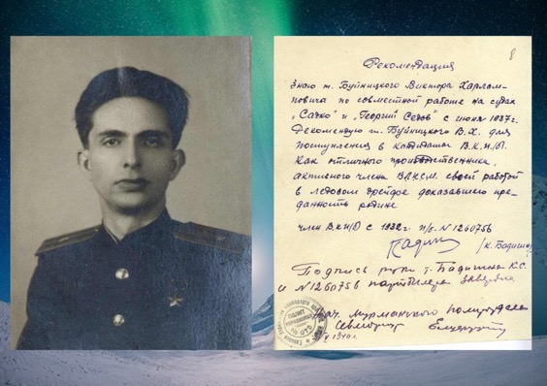
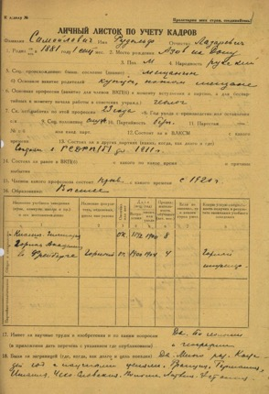
Герой Советского Союза, исследователь Арктики Виктор Харлампиевич Буйницкий.
1940 г. ЦГАИПД СПб. Ф.1728.
Рекомендация, данная Буйницкому
Виктору Харлампиевичу для вступления кандидатом в члены ВКП(б). 1940 г. ЦГАИПД СПб. Ф.1728.
Личный листок по учету кадров советского полярного исследователя Р.Л. Самойловича. 1932 г.
ЦГАИПД СПб Ф.1728.

Slide 9
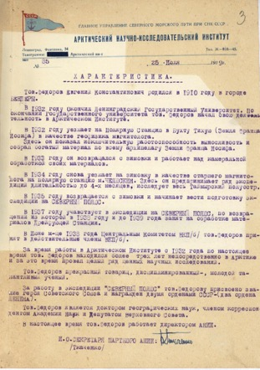
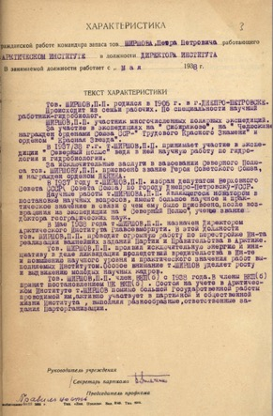
Характеристика директора Арктического НИИ, Героя Советского Союза Е.К.Федорова. 1939 г. ЦГАИПД СПб. Ф.1728.
Характеристика директора Арктического института, полярного исследователя П.П.Ширшова. 1938 г.
ЦГАИПД СПб. Ф.1728.

Slide 10
Из альбома «Эстафета комсомольских дел» к 100-летию со дня рождения В.И.Ленина ледокол «Ленин». 1970 г. ЦГАИПД СПб

Slide 11
https://spbarchives.ru/web/group/cgaipd_exhibitions

